Slide 1
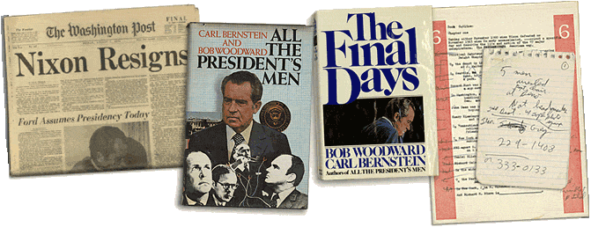
Hea ajakirjanduse (Väga) lühike ajalugu

Slide 2
UURIva ajakirjanduse juured
Juba 19. sajandi poliitiline ja kohtupraktika USAs ja Suurbritannias läks avaliku sõnavabaduse laiendamise suunas (ja seeläbi ka ajalehtedes).
Uute sisserändajate saabumisega USAsse ja naiste valimisõiguse seadustamisega omandasid ajalehed valimistel üha suuremat rolli (see tähendas ka suurenenud mõju avalikule arvamusele).

Slide 3
Uuriva ajakirjanduse juured
Populismi sõnumid, mis hakkasid levima19. sajandi lõpus, muutusid aktuaalseks tänu majanduslikule olukorrale ja püüdlustele aidata keskklassi, talunikke, väiketööstureid ja kaupmehi.
Neid sõnumeid levitati Ameerika lõuna- ja läänepoolsete ajalehtede abil, mis toetasid populistlikke eesmärke.

Slide 4
Uuriva ajakirjanduse juured
Selle liikumise eestkõnelejad olid uut tüüpi ajakirjanikud. See oli rühm ajakirjanikke, keda ühendas ühise missiooni tunne. Nad paljastasid rikkuse ja poliitilise võimu kuritarvitamisi, poliitilist korruptsiooni ja ebaseaduslikke tegusid.
Nad paljastasid need tendentsid poleemiliselt ja sensatsiooniliselt. Aastatel 1902. kuni 1920. avaldasid nad üle 1000 artikli suurettevõtete ja poliitilise korruptsiooni kohta. (E. Foner, J. A. Garraty; The Readers Companion to American History - Boston, Houghton Miflin 1991.)

Slide 5
Uuriva ajakirjanduse juured
See rühm ajakirjanikke paljastas korruptsiooni suurlinnades nagu Chicago, St. Louisa, Minneapolis, San Francisco... Nende sihtmärgiks olid ka suurimad ettevõtted, nagu naftahiid Standard Oil.
Neid iseloomustas suur sotsiaalne vastutus, nende stiil, millega nad tegelesid avalike emotsioonidega ning nende kirjutamisoskus ja ambitsioon saada ühiskonna avalikuks südametunnistuseks.

Slide 6
Uuriva ajakirjanduse juured
Need olid väga andekad ajakirjanikud, kellel olid kõrged kirjanduslikud ambitsioonid. Mõned neist läksid ajalukku edukate kirjanikena ning keegi peale nendega samal ajal elanud inimeste ei ole isegi kuulnud, et need kirjanikud olid tegelikult ajakirjanikud. Veel vähem, et nad olid uurivad ajakirjanikud.
Näiteks kuulusid sellesse ajakirjanike rühma kuulsad romaanikirjanikud Theodore Dreiser ja Jack London.

Slide 7
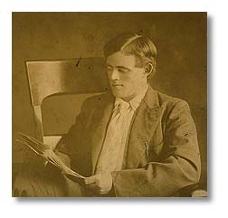
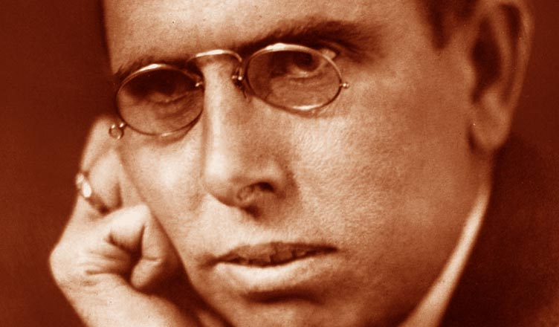
Jack London ajakirjanikuna
http://london.sonoma.edu/writings/Journalism/

Slide 8
Uuriva ajakirjanduse juured
Kui sai selgeks, et rikaste meeste ja poliitikute kõnekas kriitika köidab publiku tähelepanu, julgustasid kirjastajad ajakirjanikke jätkama uuriva ajakirjandusega. Ajalehed ei edastanud enam lihtsalt uudiseid, vaid lõid neid. Kirjastajad maksid suuri honorare ajakirjanikele, kes suutsid luua uudiseid ja tekitada huvi. Neile anti piisavalt aega materjalide ettevalmistamiseks ning jäeti võimalus iseseisvalt teemasid valida. Artikli tellimine - mis oli varasemalt pigem erand – oli muutunud reegliks.

Slide 9
Uuriva ajakirjanduse juured
Avalikus elus ei olnud enam ühtegi inimest, olgu ta rikas või poliitilist võimu omav, kes oleks saanud vältida ajakirjanike pilku ja kriitikat. Ajalehed, mis kasutasid uuriva ajakirjanduse võimalusi, said pidevalt uusi lugejaid. Need ajalehed, kes ei olnud veel sellega tegelenud, pidid sellega alustama. Väljaandjate eesmärk ei saanud sageli enam olla uute lugejate ligimeelitamine. Nad olid juba hiljaks jäänud ning tegid kõik endast oleneva, et vanu lugejaid mitte kaotada.

Slide 11
"Metsiku ajakirjanduse" riskid
Uuriv ajakirjandus kannab endas ka mitmesuguseid riske. Peamine risk on väärkasutuse ja massilise manipuleerimise oht.
Juba uuriva ajakirjanduse algusajas esines taolist kuritarvitamist ja manipuleerimist.
Populistlik kirjutamisviis ja üha laialdasemalt leviv arvamus, et igasugune sensatsiooniline kriitika või süüdistus on õigustatud ja tõene, võimaldas tekkida mitmetel „stereotüüpsetel“ juhtumitel.
Lisaks varasematele sihtmärkidele, st eelkõige töösturitele, anti juba 20. sajandi alguses paljudes tekstides üksnes negatiivne roll USAsse saabunud immigrantidele (iirlased, slaavlased, juudid ...).
Taolist suhtumist põhjendati viidetega väidetavale vandenõule aususe, süütuse ja Ameerika moraali vastu.
Avalikkus võttis vandenõuteooria kergesti omaks.

Slide 12
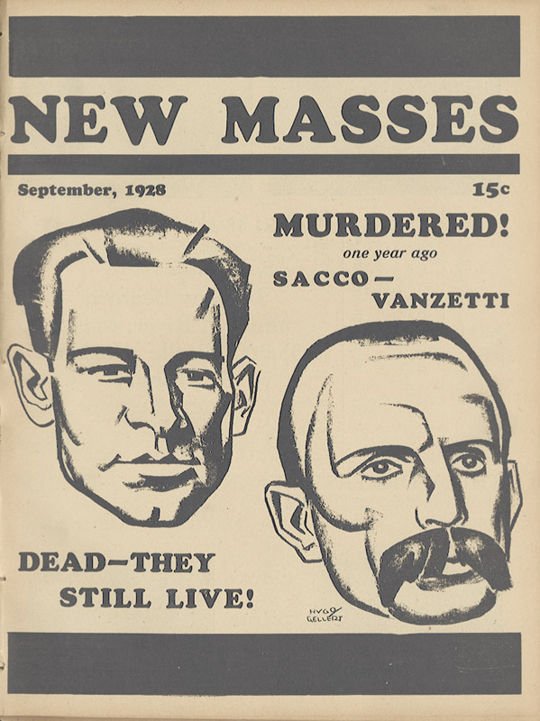
"Metsiku ajakirjanduse" riskid
Üks parimaid näiteid sellise "uuriva" ajakirjanduse katastroofilisest mõjust on kuulus "Sacco ja Vanzetti juhtum".
Kaks itaalia immigranti, puusepp Nicola Sacco ja kalakaupmees Bartolomeo Vanzetti, mõisteti surma ja hukati augustis 1927, kuigi kohtus ei esitatud ümberlükkamatuid tõendeid selle kohta, et nad olid toime pannud mõrvad, milles neid süüdistati.

Slide 13
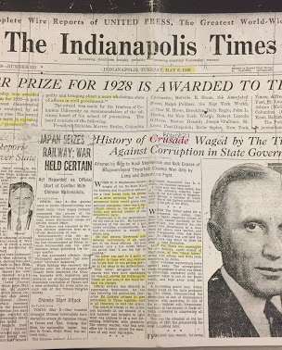
"Metsiku ajakirjanduse" riskid
Ajalehtedel oli suur roll kohtuprotsessi kajastamiselja vandenõuteooriate õhutamisel. Nad jätkasid süüdistavate tekstide avaldamist, ainult sellepärast, et nad olid vaesed immigrandid, kes rääkisid vähesel määral inglise keelt.
Ajakirjandus, mis kuritarvitab stereotüüpe ja õhutab sallimatust, ksenofoobiat, šovinismi, vägivalda ... ei ole uuriv ajakirjandus. Selline ajakirjandus ei ole isegi mitte ajakirjandus, sest see ei vasta isegi selle elementaarsele kriteeriumile: edastada neutraalselt teavet otseallikast lugejale, kuulajale või vaatajale.

Slide 14
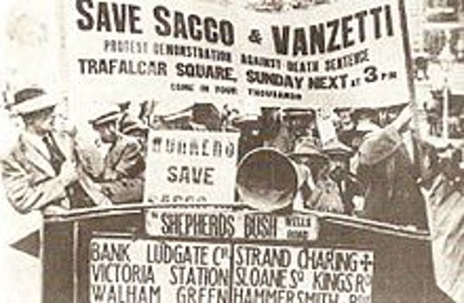
"Metsiku ajakirjanduse" riskid
Mees, kes hoiatas sensatsioonilise "uuriva" ajakirjanduse kohutava mõju eest, mis aitas kaasa sellele, et avalikkus mõistis vaesed immigrandid Sacco ja Vanzetti süüdi juba enne, kui kohtusaalis esitati mingeid tõendeid, oli kohtuekspert ja patoloog dr Henry Lee. 74 aastat pärast nende surma näitasid ühe parima kaasaegse kriminaalpatoloogi tunnistused, et nii selles kui ka mõnes teises kuulsas kohtuasjas lähiminevikust kohus eksis, sest süüdimõistmiseks puudusid piisavad tõendid.

Slide 15
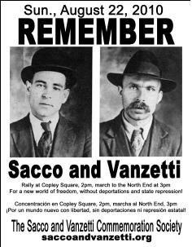
"Metsiku ajakirjanduse" riskid
Kõigil neil juhtudel olid küsitavad kohtuotsused kooskõlas avaliku arvamusega, mis oli loodud stereotüüpide lõputu kordamisega "uurimuslikes" lugudes.
Teisisõnu, kõigepealt mõistis meedia karistusi ilma tõenditeta ja seejärel tegid kohtud sama.
(Famous Crimes Revisited; Dr. Henry Lee i dr. Jerry Labriola/2001)

Slide 16
Sa võid tappa ajakirjaniku, kuid sa ei saa tappa lugu
Uurivad ajakirjanikud on aidanud kaasa isegi USA presidendi tagasiasutmisele.
Richard Nixon esitas 1973. aastal oma tagasiastumisavalduse pärast juhtumit poliitiliste konkurentide pealtkuulamisega, millesse olid segatud tema lähedased liitlased.
Juhtumiga tegeles päevalehe "Washington Post" uurimismeeskond ja sellega liitusid ka teised meediakanalid.
Selle skandaali ajal oli tehtud mitmeid tõelisi uurivaid lugusid, mis tõi avalikkuse ette nii skandaali enda kui ka ametiasutuste katsed seda varjata.

Slide 17
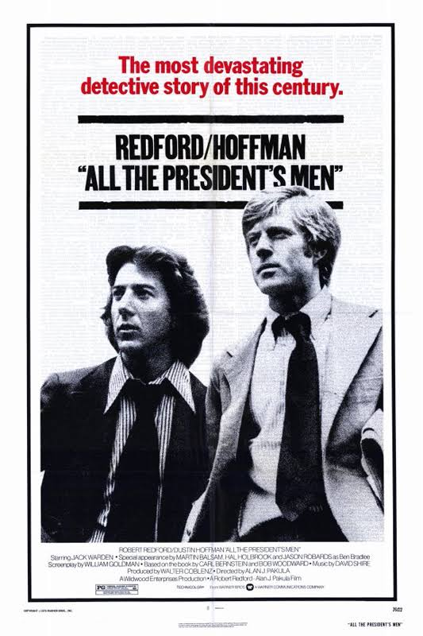
Sa võid tappa ajakirjaniku, kuid sa ei saa tappa lugu
Tänu sellele, et see "kukutas" presidendi, sai intsident tuntuks "Watergate'i" skandaalina. Seda mäletatakse uuriva ajakirjanduse suurima eduna.
1976. aastal filmiti auhinnatud film "All the President's Men", mille peaosades mängisid Robert Redford ja Dustin Hoffman.
Kaasaegne uuriv ajakirjandus ei alanud "Watergate'i" skandaaliga, kuid see juhtum lõi legendi uurivast ajakirjandusest, kui Ameerika kangelasest, ning peale seda asutasid paljud väljaanded oma uurimisrühmad.
Taoline uuriva ajakirjanduse kasvav populaarsus tuletas taas meelde kõiki riske, mis võivad muuta tõsise, analüütilise ja hästi dokumenteeritud uuriva ajakirjanduse oma vastandiks.

Slide 18
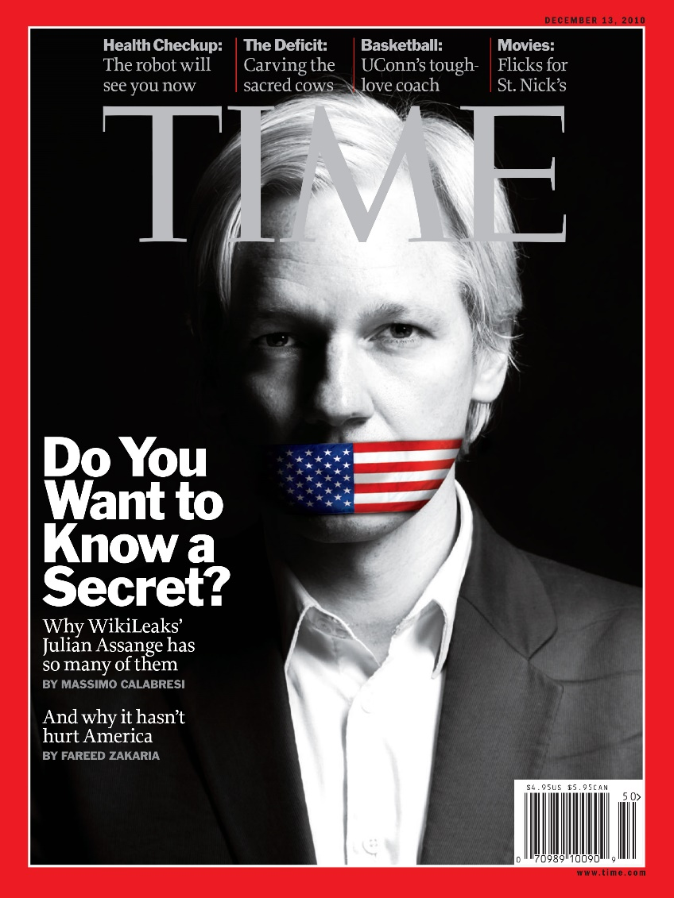
Tänapäeva ajakirjandus- Wikileaks
WikiLeaks on rahvusvaheline meediaorganisatsioon ja sellega seotud raamatukogu, mille asutas 2006. aastal Julian Assange.
WikiLeaks on spetsialiseerunud sõja, spionaaži ja korruptsiooniga seotud tsenseeritud või muul viisil piiratud ametlike materjalide analüüsile ja avaldamisele. Siiani on nad avaldanud enam kui 10 miljonit dokumenti ja nendega seotud analüüsi.

Slide 19
Tänapäeva ajakirjandus- Wikileaks
"WikiLeaks on hiiglaslik raamatukogu maailma kõige otsitumatest dokumentidest. Anname nendele dokumentidele varjupaiga, analüüsime neid, avaldame neid ja saame neid juurde." - Julian Assange, Der Spiegeli intervjuu
WikiLeaksil on lepingulised suhted ja turvalised suhtluskanalid rohkem kui 100 suurema meediaorganisatsiooniga üle maailma. See annab WikiLeaksi allikatele läbirääkimisvõimu, mõju ja tehnilise kaitse, mida muidu oleks raske või võimatu saavutada.

Slide 20
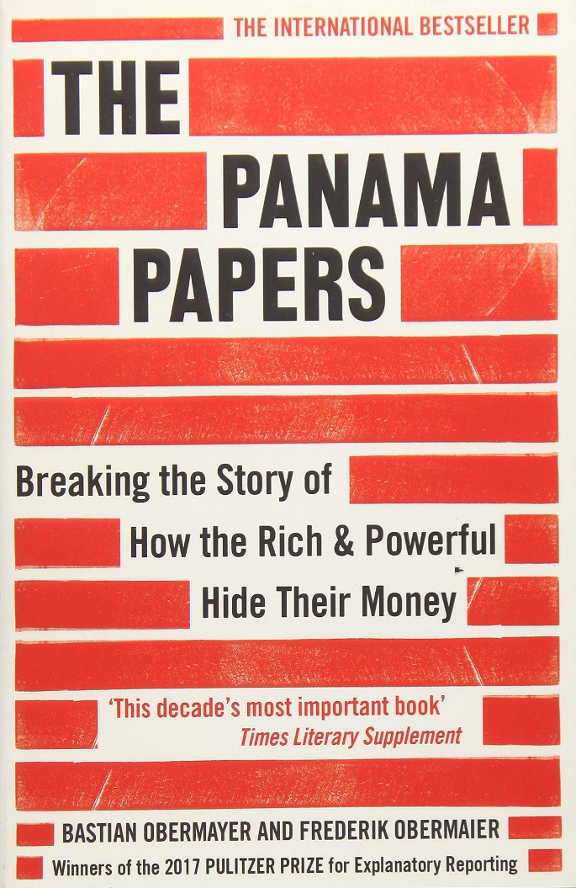
Tänapäeva ajakirjandus –PANAMA paberid
Panama Paberid on ühele ajaloo suurimale dokumendilekkele ja suurimale ajakirjanike koostööle antud nimi.
2016. aastal avaldatud Panama Paberitesse oli kaasatud üle 350 ajakiraniku 80 riigist, keda koordineeris Rahvusvaheline Uurivate Ajakirjanike Konsortsium (International Consortium of Investigative Journalists). Pärast seda on koostööle lisandunud veel kümneid ajakirjanikke ning uurimine on jätkunud.
Mida dokumendid paljastasid?

Slide 21
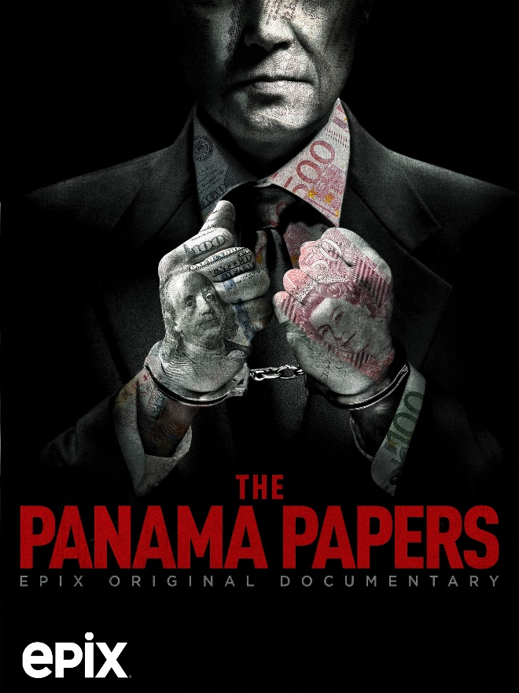
Tänapäeva ajakirjandus –PANAMA paberid
Panama Paberid paljastasid, kuidas 140 poliitikut, samuti kuulsused, narkodiilerid, väidetavad relvakaubitsejad ja globaalne eliit varjasid oma rikkust (seaduslikult ja ebaseaduslikult) ja küsitavaid äritehinguid raskesti jälgitavate ettevõtete ja maksuparadiiside kaudu.
Lõppkokkuvõttes andsid dokumendid enneolematu ülevaate offshore-finantseerimise varjatud poolest ja sellest, kuidas seda on kasutatud ebaseadusliku käitumise varjamiseks. The Laundromat jälgib väidetavalt Meryl Streepi põhjal loodud Ellen Martini tegelaskuju, kes on avastusretkel läbi allilma, mida iseloomustavad varifirmad ja hämarad tehingud.

